Slide 1

Отчет об итоговом проекте по информатике
«Профориентационный сайт «PROFF»»
Выполнила ученица 10-3 класса
Чурашова Маргарита
Преподаватель:
Клюнин А.о.

Slide 2

Постановка задачи:
Создать сайт, который поможет ученикам старшей школы определиться с выбором профессии.

Slide 3
Описание сайта
На сайте предложен тест, по результатам которого, выводится рекомендация 5 направлений в ВУЗах, а также список ЕГЭ, необходимых к сдаче для поступления на эти направления и список лучших Московских и Санкт-Петербургских ВУЗов, реализующих эти направления.
Также на сайте есть страницы 8 ВУЗов, на которых представлена краткая информация о ВУЗах, бюджетных местах, дополнительных баллах к поступлению и таблица, в которой представлены направления, рассматриваемые в рамках моего проекта, и ЕГЭ, которые нужно сдать, чтобы обучаться по данным направлениям.

Slide 4
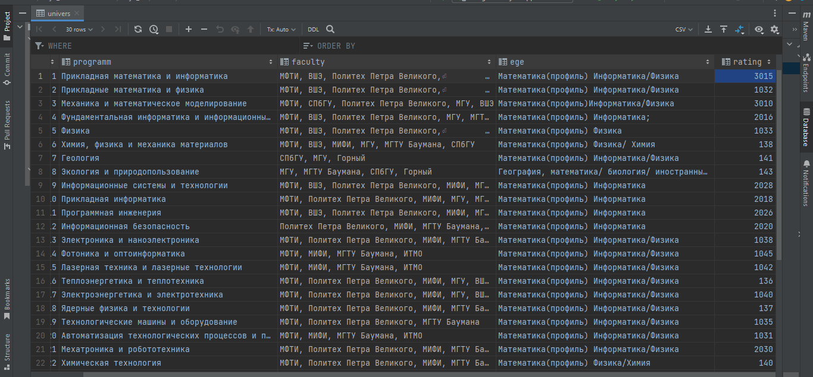
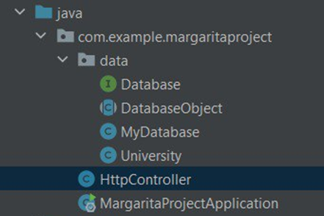
База данных

Slide 5
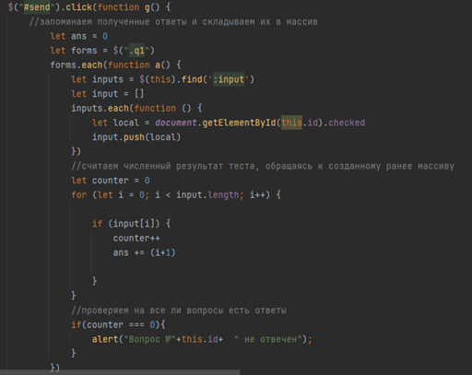
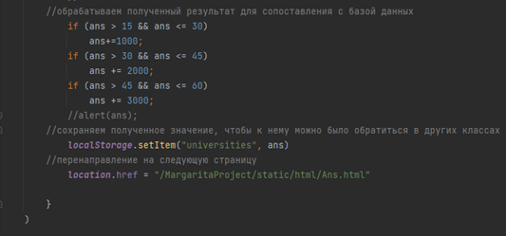
Обработка результатов теста test.html

Slide 6
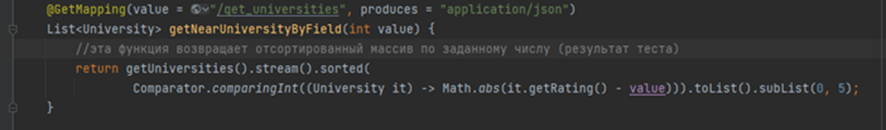
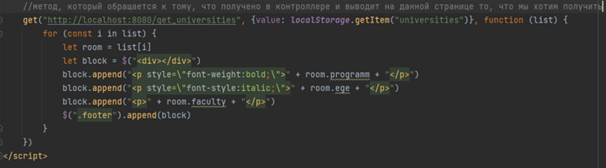
Обработка результатов теста
HTTPCONTROLLER
ANS.HTML

Slide 7
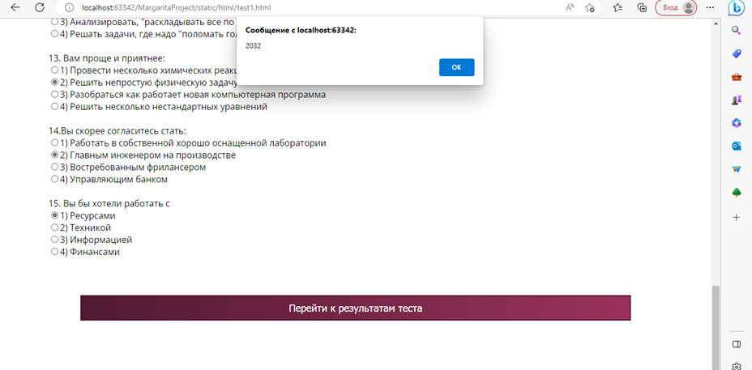
ПРИМЕР РАБОТЫ ТЕСТА

Slide 8
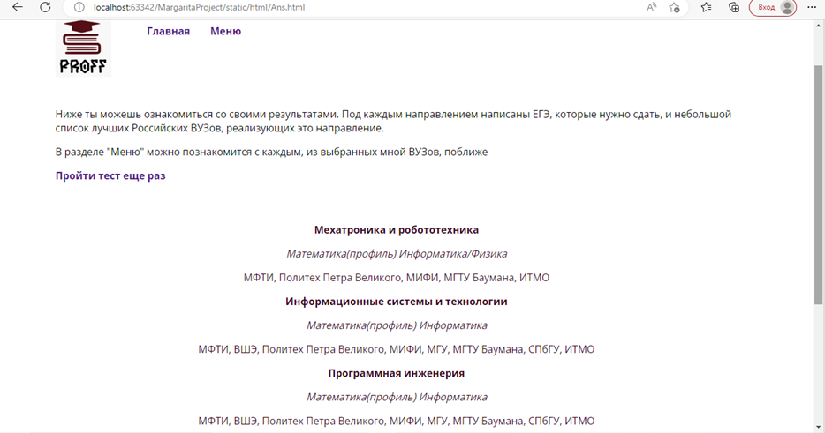
ПРИМЕР РАБОТЫ ТЕСТА

Slide 9
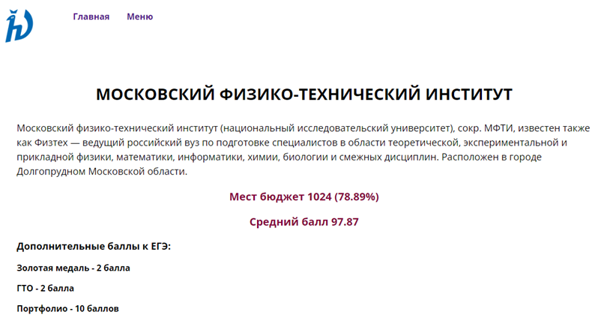
пример СТРАНИЦЫ ВУЗА

Slide 10
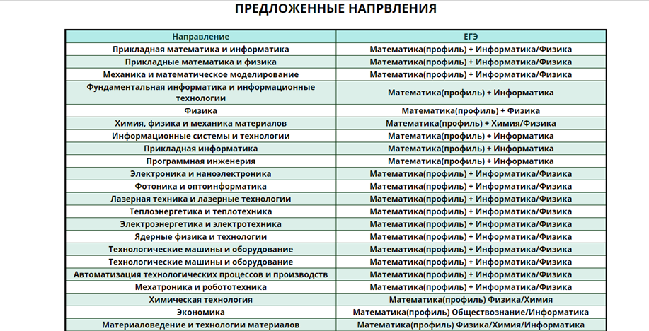
ПРИМЕР СТРАНИЦЫ ВУЗА

Slide 11
План развития сайта
Создать страницы для предложенных направлений с описанием процесса обучения, возможных профессий и тд.
Написать еще один тест и расширить базу данных для того, чтобы сайт был актуален не только для учеников технических школ, но и гуманитарных.

Slide 12

Спасибо ЗА ВНИМАНИЕ!

